Slide 1
Windows 7 用户堆的蜕变之路
二进制安全系列
@author: 玉涵
@blog: https://r00tk1ts.github.io @date: 2018-11-13

Slide 2
Windows堆历史
Win2K – WinXP SP1: 仅考虑了性能与功能完整性，没有考虑任何安全因素，极易被利用。
WinXP SP2 ~ Win2003: 加入了安全因素（chunk cookie/safe unlink），利用手法受限，门槛提高。
Windows Vista ~ Win7: 堆管理的里程碑，整体架构具有较大的改动。
后Win7时代(Win8.1/Win10)：皆有所变化，堆的安全性愈发固若金汤。
研究一门技术，应该从它的历史轨迹着手，如此才能对整个技术的发展与更迭有一个全盘的认识。尽管Win7时代用户堆发生了翻天覆地的变化，但研究一门技术的手法往往是相同的。
本节我们来实战Windows 7时代用户态堆的各种利用手法。

Slide 3
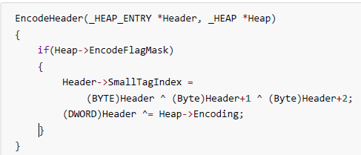
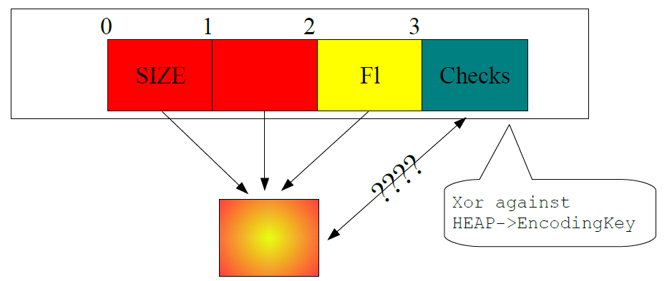
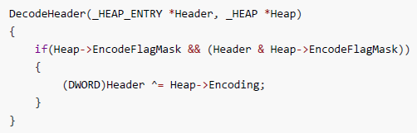

安全机制概览
继承了XP SP2时代的绝大部分安全机制。
头部编码/解码
传统的单字节cookie饱受诟病。
Vista改为“异或校验”+“异或编码”二层防护

Slide 4
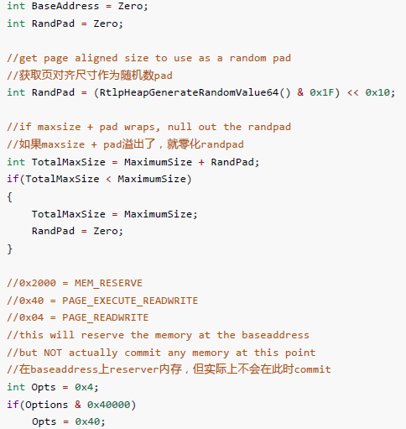
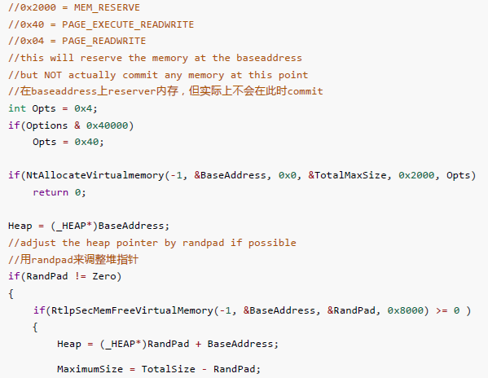
安全机制概览
堆头随机化
HeapBase增加一个随机的64k对齐的值。
随机值依赖于堆的最大值，通过HeapCreate()参数计算。

Slide 5
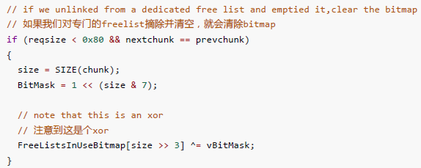
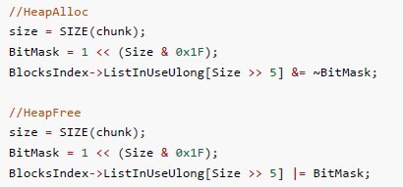
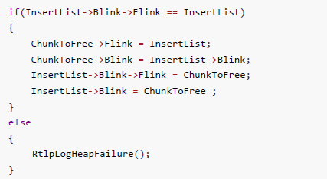
安全机制概览
位图翻转的破灭
安全链入——Safe Linking

Slide 6
references
《0day安全：软件漏洞分析技术》 – 第十五章
《软件调试》- 第二十三章

